Slide 1

感情認識に基づく対話システム
9LDI1101 Siwon Seo
1.14.23

Slide 2

目次
研究背景
関連研究
BART
感情的な応答生成モデル
目的
予定

Slide 3
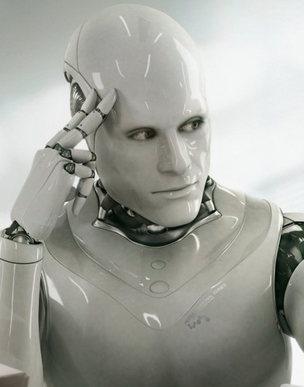

研究背景
共感は、人間社会で凄く大事なことである。
共感(Empathy)というのは、相手の立場から物事を理解したり、考える能力である[1] 。
人は、このような感情を認識し、共感することで、相手の意図をはっきり把握したり、相手を理解する[2]ことで社会的な関係を築いていく。
コンピューターも同様で，人の指示をより正確に理解したり、より親しみのある、信頼できる存在になるためには、人間のように感情を理解し、感情を考慮して言葉の意味を把握したり、感情的である回答をする必要があると考えられる。
[1] Bellet PS, Maloney MJ. The Importance of Empathy as an Interviewing Skill in Medicine. JAMA. 1991;266(13):1831–1832. doi:10.1001/jama.1991.03470130111039
[2] Warum ich fühle, was Du fühlst (Joachim Bauer, 2005)
Blutgruppe

Slide 4
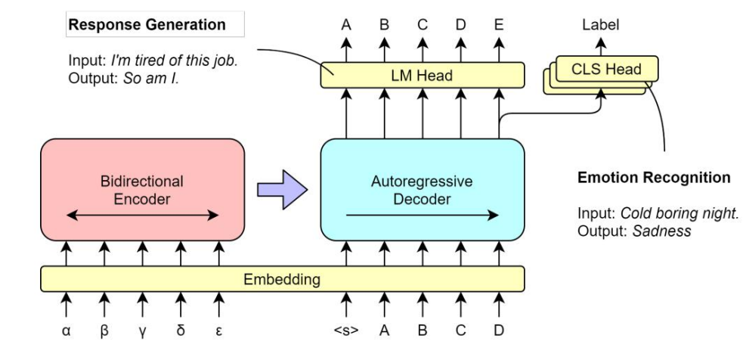
関連研究
Multi-Task Learning of Generation and Classification for Emotion-Aware Dialogue Response Generation. [Ide at al., 2021]
[8] Ide, Tatsuya and Daisuke Kawahara. “Multi-Task Learning of Generation and Classification for Emotion-Aware Dialogue Response Generation.” North American Chapter of the Association for Computational Linguistics (2021).
Notes:
関連研究としては、
Multi-Task Learning of Generation and Classification for Emotion-Aware Dialogue Response Generation. という論文を紹介させていただきます。
この論文では、BARTを使い、 Language ModelとClassification作業をMulti-Tasking することで、感情を反映した答えを出すモデルを構築し、感情の分類が 2、６、12で、粗い、普通、細かい という三つの基準で分類作業を行い、
一番いい結果を出す組み合わせを探すっていうことをしてました。
私はこの研究を基に、BARTを用いてモデルを作り、研究をしていきたいと思っております。

Slide 5
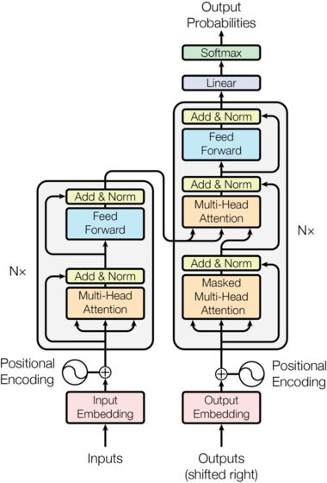
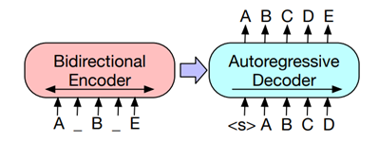
Bidirectional Auto-Regressive Transformer
BERT
GPT
Self-Attention
Bi-directional
Google [5]
Masked-Self-Attention
Uni-directional
OpenAI [6]
[4] Vaswani, Ashish et al. “Attention is All you Need” (2017)
[3] [BART: Denoising Sequence-to-Sequence Pre-training for Natural Language Generation, Translation, and Comprehension] (Lewis et al., ACL 2020)
Notes:
BARTとは、Seq2Seq構想を基に作られたTransformerモデルを事前学習させるための Denoising autoencoderである。 //BARTは任意の noising fuctionでテキストを変形させ、元に復元するようにモデルを学習させるようになっている。 BARTは、BERTとGPTというモデルをそれぞれEncoder, Decoderとして合わせて作られたモデルである。
BERT と GPT両方共、Transformerから出てるもので、
BERTはTransformerのEncorderの部分、GPTはDecorderの所だけを使ってトレーニングされたモデルである。
//BERTはAttentionの参照の方向がBi-directionalであるため、情報量が多く、より優れている性能を見せるが、文章の生成は片方から反対の方にされるので、文章の生成には使うことが出来ず、
//Uni-directionalであるGPTが文章とかの生成には使われる。 //Transformerとは、Seq2Seq構造を基として作られたモデルで、論文の名前からも分けれるように、Attentionメカニズムを使ったモデルである。 //Attentionメカニズムとは、単語の間の相関関係を数値化し、学習に反映することで、文章を単語の間のAttention達の集まりとしてあつかうようになり、より正確で自然に自然語の処理ができるようにしたメカニズムである。

Slide 6
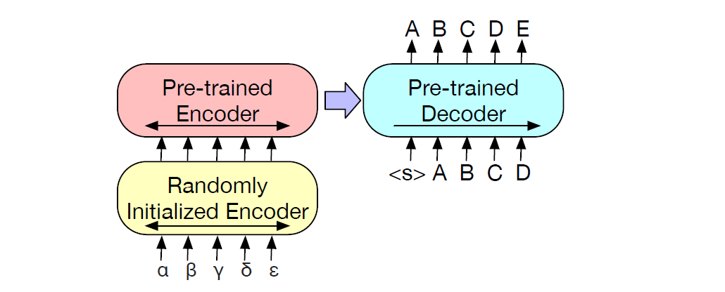
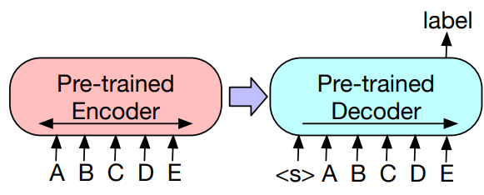
感情的な応答生成モデル
感情分類
BARTの
Machine Translation作業で答えを生成し、
Sequence Classification Tasksを用いて感情の認識をする。
Multi task learningであるため、感情を反映し、答えを生成することが出来るようになる。
[3] [BART: Denoising Sequence-to-Sequence Pre-training for Natural Language Generation, Translation, and Comprehension] (Lewis et al., ACL 2020)

Slide 7
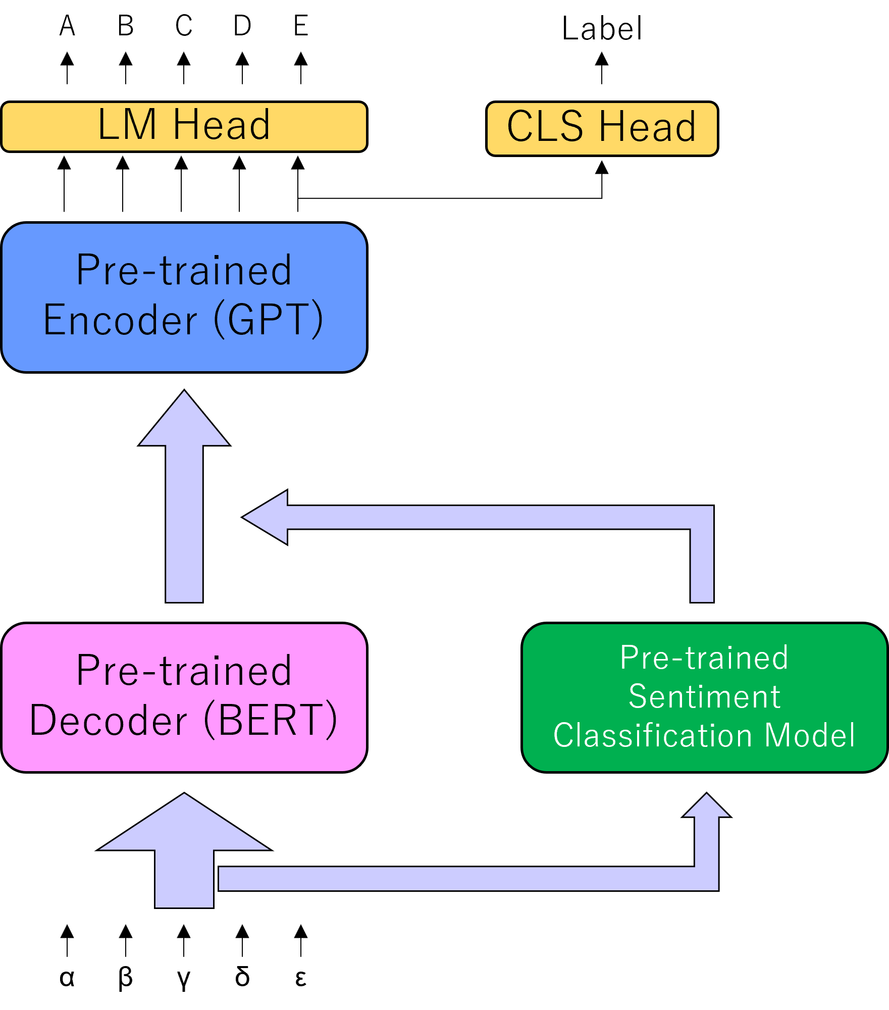
目的
この研究では、BARTのDecoderのところに、Transformer基盤のPre-trained Sentiment Classification modelを追加する。
感情を理解し、それに適する感情的な答えができるチャットボットを具現できるように、 Pre-trained Sentiment Classification modelの構築を目標とする。

Slide 8
予定
 | ２月 | ３月 | ４月 | ５月 | ６月 | ７月
RNN & Transformer & Bartの勉強
モデル構築
改善 & 論文

Slide 9
参考文献
[1] Bellet PS, Maloney MJ. The Importance of Empathy as an Interviewing Skill in Medicine. JAMA. 1991;266(13):1831–1832. doi:10.1001/jama.1991.03470130111039
[2] Warum ich fühle, was Du fühlst (Joachim Bauer, 2005)
[3] [BART: Denoising Sequence-to-Sequence Pre-training for Natural Language Generation, Translation, and Comprehension](https://aclanthology.org/2020.acl-main.703) (Lewis et al., ACL 2020)
[4] Vaswani, Ashish et al. “Attention is All you Need.” ArXiv abs/1706.03762 (2017): n. pag.
[5] Devlin, Jacob, Ming-Wei Chang, Kenton Lee and Kristina Toutanova. “BERT: Pre-training of Deep Bidirectional Transformers for Language Understanding.” ArXiv abs/1810.04805 (2019): n. pag.
[6] Alec Radford, Karthik Narasimhan, Tim Salimans, Ilya Sutskever. "Improving Language Understanding by Generative Pre-Training." openai.com/blog/language-unsupervised (2018): n. pag.
[7] Brown, Tom B., Benjamin Mann, Nick Ryder, Melanie Subbiah, Jared Kaplan, Prafulla Dhariwal, Arvind Neelakantan, Pranav Shyam, Girish Sastry, Amanda Askell, Sandhini Agarwal, Ariel Herbert-Voss, Gretchen Krueger, T. J. Henighan, Rewon Child, Aditya Ramesh, Daniel M. Ziegler, Jeff Wu, Clemens Winter, Christopher Hesse, Mark Chen, Eric Sigler, Mateusz Litwin, Scott Gray, Benjamin Chess, Jack Clark, Christopher Berner, Sam McCandlish, Alec Radford, Ilya Sutskever and Dario Amodei. “Language Models are Few-Shot Learners.” ArXiv abs/2005.14165 (2020): n. pag.
[8] Ide, Tatsuya and Daisuke Kawahara. “Multi-Task Learning of Generation and Classification for Emotion-Aware Dialogue Response Generation.” North American Chapter of the Association for Computational Linguistics (2021).

Slide 10



ありがとうございます
Siwon Seo
Tokai Univ.
9LDI1101
8BDI2226
visiopo44@naver.com

Slide 11
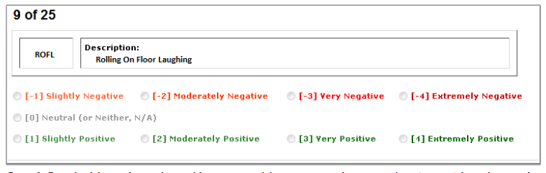
Vader
Hutto, C., and Eric Gilbert. 2014. “VADER: A Parsimonious Rule-Based Model for Sentiment Analysis of Social Media Text”. Proceedings of the International AAAI Conference on Web and Social Media 8 (1):216-25. https://doi.org/10.1609/icwsm.v8i1.14550.

Slide 12
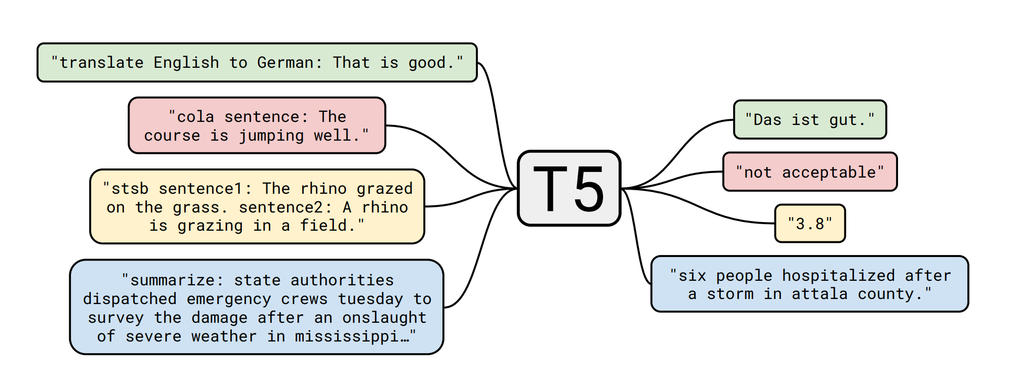
T5-base fine-tuned for Emotion Recognition
Manuel Romero. 2020. “T5-base fine-tuned for Emotion Recognition 😂😢😡😃😯”. https://huggingface.co/mrm8488/t5-base-finetuned-emotion

Slide 13
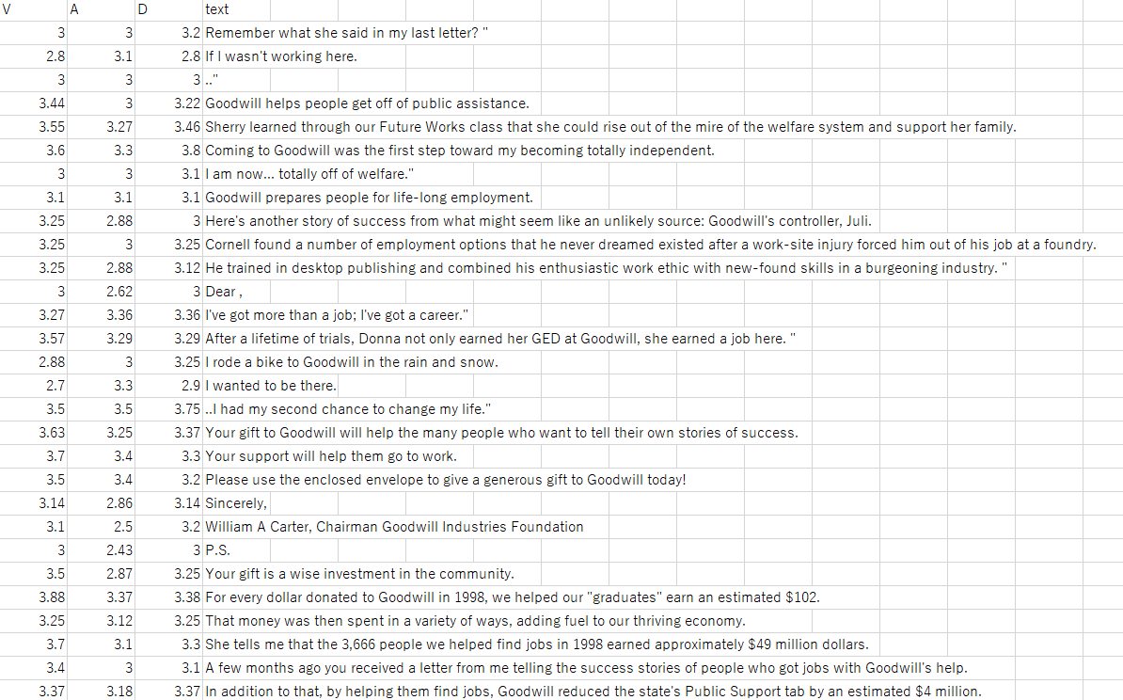
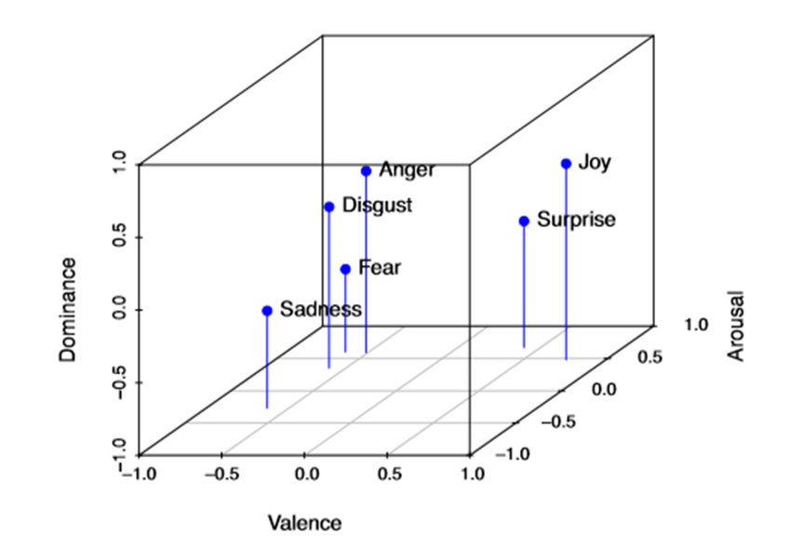
EmoBank
Sven Buechel and Udo Hahn. 2017. EmoBank: Studying the Impact of Annotation Perspective and Representation Format on Dimensional Emotion Analysis. In EACL 2017 - Proceedings of the 15th Conference of the European Chapter of the Association for Computational Linguistics. Valencia, Spain, April 3-7, 2017. Volume 2, Short Papers, pages 578-585. Available: http://aclweb.org/anthology/E17-2092
Sven Buechel and Udo Hahn. 2017. Readers vs. writers vs. texts: Coping with different perspectives of text understanding in emotion annotation. In LAW 2017 - Proceedings of the 11th Linguistic Annotation Workshop @ EACL 2017. Valencia, Spain, April 3, 2017, pages 1-12. Available: https://sigann.github.io/LAW-XI-2017/papers/LAW01.pdf

Slide 14


BART
BERT

